Slide 1

Easy reading prin tehnologii IoT
UNIVERSITATEA „ALEXANDRU-IOAN CUZA” DIN IAȘI
FACULTATEA DE INFORMATICĂ
propus de Roxana-Elena Dobre
Coordonator științific Lect. Dr. Anca-Maria Nica
Notes:
Mă aflu astăzi în fața dumneavoastră pentru a vă prezenta lucrarea mea de licență intitulată “Easy reading prin tehnologii IoT, lucrare realizată sub îndrumarea doamnei profesoare Nica Anca-Maria.

Slide 2
BibliOCR: aplicația ce aduce tehnologii IoT în biblioteci
Bibliotecari
Cititori
Afișarea cărților disponibile/ împrumutate
Împrumutarea cărților
Adăugarea cărților prin tehnologia OCR
Păstrarea citatelor preferate
Afișarea cărților disponibile cât și a citatelor publice
Notes:
În era digitală contemporană, tehnologia își face resimțită prezența în numeroase domenii, dar cu toate acesteainca mai este loc de dezvoltare. Un exemplu oportun sunt bibliotecile fizice.
Aplicația BibliOCR permite si bibliotecilor să se bucure de avantajele tehnologiilor moderne.
Aplicația BibliOCR utilizează tehnologia de extragere a textului din imagini pentru a facilita adăugarea cărților în baza de date a bibliotecii. Această funcționalitate este destinată bibliotecarilor, pe lângă gestionarea împrumuturilor de cărți.
Această aplicație este destinată si cititorilor. Consider că fiecare persoană găsește pasaje sau citate preferate într-o carte pe care ar dori să le salveze/ pastreze. BibliOCR face acest lucru posibil prin fotografierea frazelor dorite și folosind tehnologia OCR pentru a le salva.
Citatele salvate pot fi private sau publice, fiind vizibile pentru toți utilizatorii. În plus, utilizatorii pot vedea cărțile disponibile în bibliotecă.

Slide 3

Contribuții
Eliminarea introducerii manuale a cărților în bază de date
Organizarea citatelor preferate
Descoperirea titlurilor noi prin citatele publice
Aduce aproape oamenii cu aceleași pasiuni
Notes:
Consider că aplicația BibliOCR aduce următoarele contribuții:
Introducerea cărților într-un mod mai eficient si inovativ în baza de date.
Organizarea citatelor preferate.
Permite utilizatorilor să descopere cărți noi prin citatele publice.
Aduce aproape persoanele cu aceleași pasiuni.

Slide 4

Șef interimar birou: Lenuţa URSACHI Universitatea „Dunărea de Jos” din Galați
Facilități pentru bibliotecari
Facilități pentru utilizatori
Eficientizează adăugarea cărților
Potrivită unei biblioteci mici
Sistemul integrat Koha
BibliOCR furnizează servicii de catalogare
Aplicația are potențial
O idee interesantă și utilă, neluată în considerare până acum
BibliOCR ar ajuta la o organizare bună a citatelor
Citatele pot fi un mod de recomandare a cărților
BibliOCR ar ajuta la interacțiunea dintre oameni cu aceleași pasiuni
Notes:
Pentru a înțelege mai bine nevoile și opiniile potențialilor utilizatori, am intervievat-o pe doamna Lenuta Ursachi, Șefa interimară a biroului de la Universitatea „Dunărea de Jos” din Galați. Ea mi-a povestit că folosesc sistemul integrat Koha, care oferă mai multe funcționalități decât doar catalogarea, așa cum furnizează aplicația mea. Totuși, consideră că BibliOCR ar eficientiza adăugarea cărților și ar fi potrivită pentru biblioteci mai mici, până când nu voi adăuga mai multe funcționalități.
SERVICII DE MANAGEMENT AL ACHIZIITILOR SI A ABONAMENTELOR, RAPOARTE SI STATISTICI.
A fost plăcut surprinsă de ideea de salvare a citatelor și consideră că este foarte utilă, întrebându-se cum de nu a fost implementată până acum. Ea crede că citatele extrase dintr-o carte pot fi un mod de a recomanda acea carte și că aplicația BibliOCR ar ajuta la o organizare mai bună a citatelor.
Am întrebat-o dacă persoanele necunoscute interacționează în bibliotecă și mi-a spus că a observat acest lucru doar în bibliotecile din Anglia, unde oamenii schimbă idei despre lectură. Consideră că aplicația BibliOCR putea aduce împreună persoanele cu aceleași pasiuni si , având în vedere direcțiile de viitor pe care le voi prezenta ulterior, și ar stimula interacțiunea dintre ele.
La final, m-a sfătuit să continui dezvoltarea aplicației, deoarece crede că are un mare potențial.

Slide 5
Opinia potențialilor utilizatori
Păstrarea citatelor e foarte frecventă
Pentru a nu altera cartea:
Scrierea în caiet de lectură
Fotografierea pasajul cu telefonul
Transcrierea în notițele telefonului
Ar prefera un mod mai ușor de a păstra notițele fără să altereze cartea
Follow the link in the graph to modify its data and then paste the new one here. For more info, click here
Notes:
Aplicația BibliOCR este destinată și cititorilor. Pentru a înțelege mai bine nevoile acestora, am mers la bibliotecă și am oferit un formular unui număr de 15 persoane întâlnite acolo. Rezultatele sunt următoarele:
Toate persoanele intervievate își păstrează citate din cărțile citite.
Majoritatea au declarat că fac acest lucru altereând cartea prin evidențierea cu marker (42,9%) sau sublinierea cu un instrument de scris (42,9%). Numai 14,3% notează citatele pe un caiet separat.
Atunci când nu pot altera cartea, folosesc alte metode pentru a salva citatele, precum:
Scrierea pe un caiet de lectură separat.
Fotografierea pasajului cu telefonul.
Transcrierea în notițele telefonului.
Toți au declarat că ar dori un mod mai ușor de a păstra notițele fără să altereze cartea și să aibă toate citatele organizate într-un singur loc.

Slide 6
Atunci când recomandați o carte, dați exemple de citate din cartea respecitvă?
Citate -» un mod de recomandare a cărților
BibliOCR face mai ușoară recomandarea cărților
Notes:
Toți sunt de părere că citatele preferate ale altor utilizatori ar putea fi un mod de recomandare a unei cărți.
50% din persoanele intervievate dau mereu exemple de citate pentru a recomanda o carte, iar cealaltă jumătate fac acest lucru doar uneori. Nu a fost înregistrat niciun răspuns negativ.
Toți au considerat că aplicația BibliOCR ar fi de folos pentru recomandarea cărților.

Slide 7
Aplicația BibliOCR v-ar ajuta la studiu?
Cunoașterea oamenilor cu aceeași pasiune
Bibliotecile să dețină o astfel de aplicație
Studiu mai eficient
Instala aplicația BibliOCR în telefonul personal
Notes:
Persoanele care studiază au fost întrebate dacă aplicația BibliOCR ar ajuta la studiu. 85,7% au răspuns afirmativ, iar 14,3% au răspuns "probabil".
Toți cei intervievați și-ar dori ca biblioteca la care merg cel mai des să aibă o astfel de aplicație.
Cele 15 persoane consideră că aplicația ar face posibilă cunoașterea oamenilor cu aceeași pasiune și cu un stil de viață asemănător.
Rezultatul formularului a fost unul încurajator pentru mine, având în vedere că, în final, toate persoanele intervievate au declarat că ar descărca aplicația BibliOCR.

Slide 8
„E o idee foarte faină, să știi. Eu mereu mă străduiesc să-mi transcriu în telefon citatele preferate. Am o carte din care ador 3 pagini consecutive. Fiind atât de mult de transcris, am făcut o excepțe și am făcut poze, deși nu sunt mulțumită pentru că nu am toate citatele organizate într-un singur loc.
Aplicața ta m-ar ajuta. ”
- Studentă, anul III, U.M.F.
Please keep this slide for attribution
Notes:
Odată ce formularul a fost completat, o studentă la medicină mi-a transmis un mesaj în care își exprimă entuziasmul față de ideea aplicației. Ea mi-a spus că se străduiește mereu să transcrie citatele preferate în telefon și că a făcut o excepție fotografiind câteva pagini dintr-o carte pe care o adoră. Cu toate acestea, nu este mulțumită pentru că nu are toate citatele organizate într-un singur loc. Consideră că aplicația BibliOCR ar ajuta-o foarte mult.
Acest mesaj mi-a oferit și mai multă încredere în potențialul aplicației, mai ales fiind un feedback suplimentar nesolicitat.

Slide 9
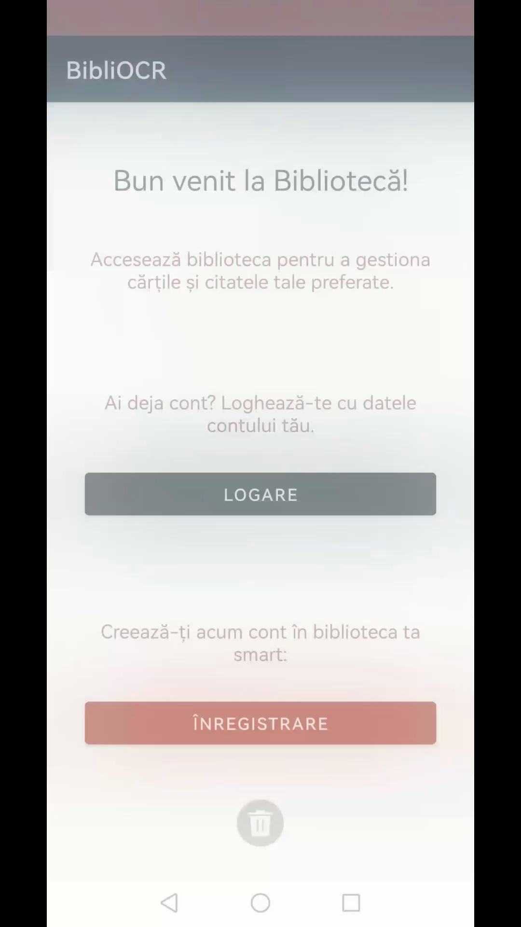
Interfața utilizatorului
Pagină start
Pagină înregistrare
Pagină logare
Notes:
Sa trecem astfel si la interfata utilizatorului
La primul contact cu aplicația, utilizatorul vede pagina de start cu un mesaj de bun venit și două butoane: înregistrare și logare.
Pentru a se inregistra
Utilizatorul trebuie să completeze toate câmpurile; altfel, primește un mesaj de eroare. Parola trebuie introdusă de două ori pentru confirmare. Dacă parolele nu coincid sau dacă numele de utilizator este deja folosit, apare un mesaj de eroare. Utilizatorul specifică dacă este admin sau nu.
Parola este securizata folosind libraria Bcrypt care geneaza un hash data folosind algoritmul Blowfish pemtru o parola
Sesiune:
Fiecare utilizator are o sesiune care rămâne activă și după închiderea telefonului sau a aplicației. Acest lucru este posibil deorece am folosit SharedPreferences (metodă simplă și eficientă pentru a salva date sub formă de perechi cheie-valoare) salvează datele într-un fișier XML situat în directorul de date privat al aplicației. Delogarea se face doar din butonul de delogare situat în stânga jos.
Pentru a se loga
Utilizatorul trebuie să furnizeze toate datele, altfel primește un mesaj de eroare. Dacă datele sunt incorecte, apare de asemenea o eroare.
Un hash este o valoare numerică fixă, generată printr-o funcție hash, dintr-o colecție de date de lungime variabilă. Hash-urile sunt utilizate în diverse domenii ale informaticii și securității, cum ar fi criptografia, gestionarea datelor și verificarea integrității datelor.
Funcții Hash
O funcție hash este un algoritm care ia un input (sau "mesaj") și returnează o valoare numerică fixă, numită hash value, hash code, sau simplu hash. Principalele caracteristici ale funcțiilor hash sunt:
Deterministică: Aceeași intrare va produce întotdeauna aceeași ieșire.
Eficientă: Calcularea hash-ului este rapidă.
Pre-imagine rezistentă: Este dificil de determinat intrarea originală din hash.
Coliziuni rare: Este rar ca două intrări diferite să producă același hash (deși este posibil, mai ales în funcțiile hash mai simple).

Slide 10
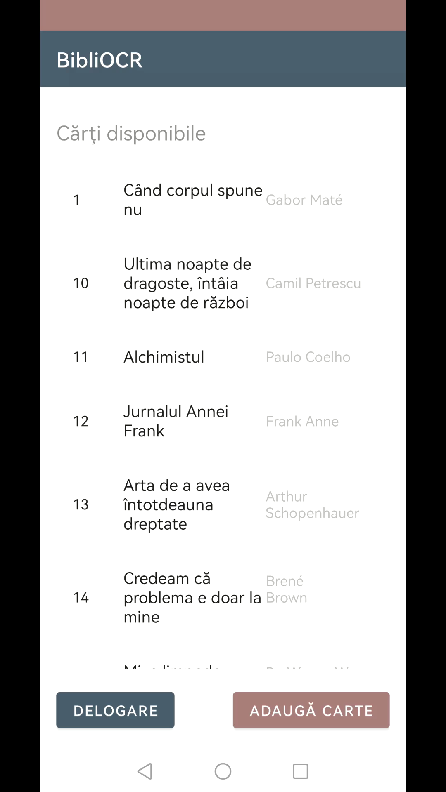
Pagină acasă admin
Pagină crop
Pagină adăugare carte
Notes:
Avem mai apoi pagina "Acasă Admin", de unde acesta poate viziona toate cărțile care sunt înregistrate în baza de date a bibliotecii.
Pentru a adăuga o carte, administratorul se folosește de butonul "Adaugă carte". Acesta are trei modalități pentru a furniza cărțile: prin imagini fotografiate pe loc, prin imagini din galerie sau pur și simplu adăugând textul manual.
Indiferent de cum este adăugată imaginea, i se deschide pagina de crop, unde are posibilitatea de a decupa, roti sau răsturna imaginea pentru a păstra doar informațiile relevante.
Imaginea, in urma decuparii este reprezentata in aplicatie sub forma URI, fiind la baza un vector. Pentru extragerea de text, aplicatia converteste acest URI intr-un BitMap,imagine sub forma de matrice de pixeli.
Aplicația extrage textul din imagine, cu ajutorul API-ului Text Recognition, iar utilizatorul poate să verifice textul și să facă corecturi acolo unde consideră necesar.
Doar atunci când toate câmpurile sunt completate, administratorul poate adăuga în baza de date cartea prin butonul "Adaugă".

Slide 11
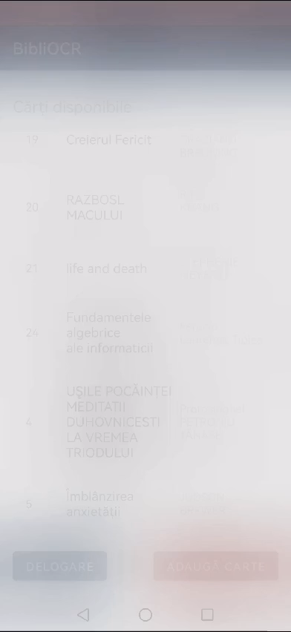
Pagină împrumuturi
Pagină detalii carte
Notes:
Din pagina "Acasă Admin", administratorul are posibilitatea, dând clic pe o carte din listă, să acceseze detaliile cărții respective.
Mai exact, poate viziona exemplarele cărții, accesând detalii precum ISBN-ul, editura și anul publicației. De asemenea, poate vedea dacă exemplarul este sau nu împrumutat.
Datele cartii sunt transmise dintr o pagina in alta folosind metoda putExtra a clasei Intent.
Administratorul poate efectua împrumuturi apăsând butonul "Împrumută" și specificând ID-ul utilizatorului care dorește acel împrumut. Atunci când cartea este restituită, adminul accesează instanța cărții și apasă butonul "Restituire carte".

Slide 12
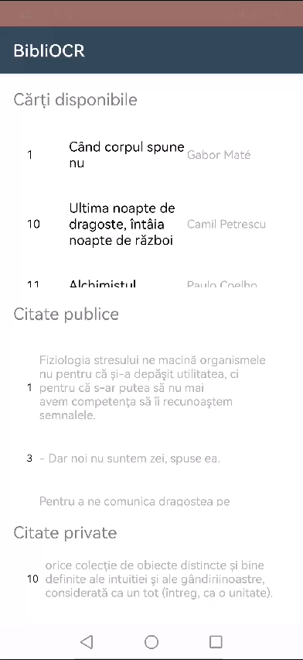
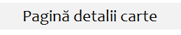
Pagină acasă utilizator
Pagină detalii citat
Notes:
Pagina utilizatorului este puțin diferită. Acesta poate vedea cărțile din bibliotecă și, când accesează detalii despre o carte, poate vedea dacă aceasta este sau nu disponibilă. De asemenea, are acces la citatele publice, afișate într-o listă.
In aplicatie, pagina de detalii carte este aceeasi atat pentru utilizator cat si pentru bibliotecari insa m am folosit de vizibilitatea butonului pentru al afisa sau nu, in functie de utilizatorul curent.
Detaliile unui citat se accesează printr-un clic pe acel citat, unde utilizatorul poate vedea cine a extras citatul și din ce carte provine. În partea de jos a paginii "Acasă Utilizator", există o listă cu citatele private, ale căror detalii sunt diferite, având în vedere că citatul este personal. La finalul paginii, utilizatorul găsește butonul de delogare și de "Adaugă citat".

Slide 13
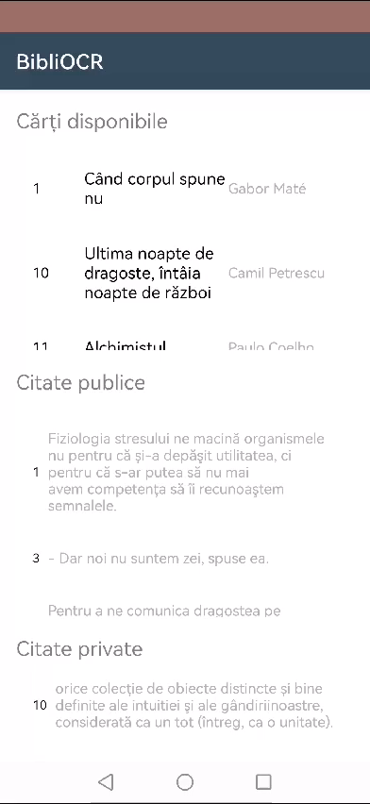
Pagină adaugă citat
Pagină acasă utilizator
Notes:
Pentru a adăuga un citat, se memorează ID-ul cărții din care este extras citatul și se furnizează în câmpul dedicat ID-ului. Citatul poate fi extras dintr-o fotografie făcută pe loc sau aleasă din galerie, având același mecanism ca la adăugarea cărții unde se poate modifica textul extras daca este necesar. Se deschide pagina de crop și se specifică dacă citatul este sau nu personal. Dacă citatul este public, acesta se afișează în secțiunea de citate publice; altfel, apare în secțiunea de citate private.
Pentru a putea accesa camera si galeria, am introdus permisiunile in fisierul AndroidManifest.xml

Slide 14
Tehnologii utilizate
Android Studio și Kotlin
Firebase și BCrypt
Google ML Kit și Text recognition API
Android Image Cropper
Set complet de instrumente, emulator android
Sintaxă concisă și flexibilitate
Sincronizare în timp real, structură flexibilă
Gestionarea parolelor
Recunoașterea textului dintr-o imagine
Integrare facilă, suport pentru multiple limbi și recunoașterea textului în timp real
Decuparea, rotirea și răsturnarea imaginii
Usor de integrat, bine documentat
Notes:
Pentru crearea aplicației, am folosit Android Studio, care oferă un set complet de instrumente și un emulator Android foarte util.
Aplicatia este programata în Kotlin, datorită sintaxei concise și flexibilității, fiind compatibil cu Java.
Pentru baza de date, am utilizat Firebase Firestore, o bază de date NoSQL Cloud de la Google, aleasă pentru sincronizarea în timp real și structura flexibilă.
Gestionarea parolelor a fost realizată cu biblioteca BCrypt, care generează un hash pentru fiecare parolă, adăugând un nivel suplimentar de securitate.
Pentru extragerea textului din imagini, am folosit API-ul Text Recognition de la Google ML Kit, care oferă recunoaștere text în timp real și o integrare ușoară.
Pentru decuparea imaginilor, am utilizat biblioteca Android Image Cropper, care oferă funcții de decupare, rotire și răsturnare a imaginilor. Este ușor de integrat și bine documentată.

Slide 15

Direcții viitoare
Coduri QR pentru identificarea cărților
Facilitează accesul la carte
Adăugare de Text-to-Speech
Continuă lectura oriunde oricând
BibliOCR pentru bibliotecă personală
Biblioteca personală în propriul telefon
Ajutor pentru studenți
Materiale recomandate de profesori și studenți
Notes:
Așa cum am menționat la început, există mereu loc pentru dezvoltare. Pentru aplicația BibliOCR, propun câteva direcții viitoare pe care mi-ar plăcea să le implementez:
Coduri QR pentru identificarea cărților:
Generarea de coduri QR pentru fiecare carte ar permite utilizatorilor să scaneze codul pentru a accesa pagina cărții. Bibliotecarii ar putea modifica datele și înregistra împrumuturi, iar cititorii ar putea adăuga citate direct în pagina cărții, fără a mai menționa ID-ul.
Adăugarea de Text-to-Speech:
Implementarea Text-to-Speech ar permite citirea automată a textelor scanate, fie PDF cat si pagini din carti, facilitând lectura în momentele în care citirea fizică nu este posibilă.
BibliOCR pentru biblioteca personală:
O versiune a aplicatiei in care utilizatorul sa aiba si rol de administrator al propriei biblioteci, avand astfel toate titlurile și citatele preferate organizate într-un singur loc pe telefon
Ajutor pentru studenți:
O funcționalitate specială pentru bibliotecile facultăților ar fi furnizarea de categorii dedicate materiilor, unde profesorii și studenții pot adăuga materiale și referințe. Studenții ar avea acces la notițe private și materiale relevante, organizate eficient.

Slide 16
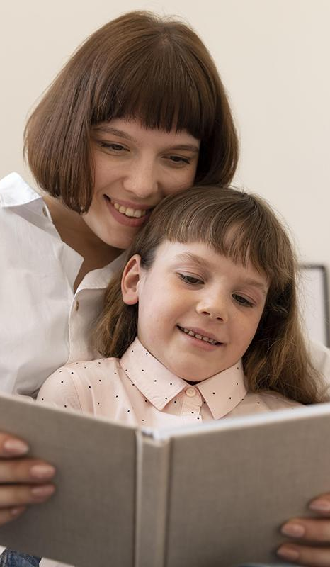
Comunicare între utilizatori
Alte direcții viitoare
Cunoașterea experților în diverse domenii
Adăugare comentarii și păreri
Aprecierea citatelor
Notificări și recomandări
Atenționare termen de împrumut al cărții
Notes:
Comunicare între utilizatori:
BibliOCR aduce în același loc oameni cu aceleași pasiuni, iar posibilitatea de a interacționa între ei ar fi foarte valoroasă. Utilizatorii ar putea vedea cine a publicat un anumit citat și ar putea comunica pentru a schimba idei. Doamna Lenuta a menționat că ar fi util pentru oamenii care lucrează la proiecte imporante să poată cunoaște experți în diverse domenii.
Alte direcții viitoare:
Adăugarea de comentarii și păreri despre cărți, nu doar de citate
Aprecierea acestor elemente de catre alti utilizatori
Utilizatorii sa primeasca recomandari de carti prin citatele publice
Dar si notificari privind data de restuire a cartilor imprumutate

Slide 17
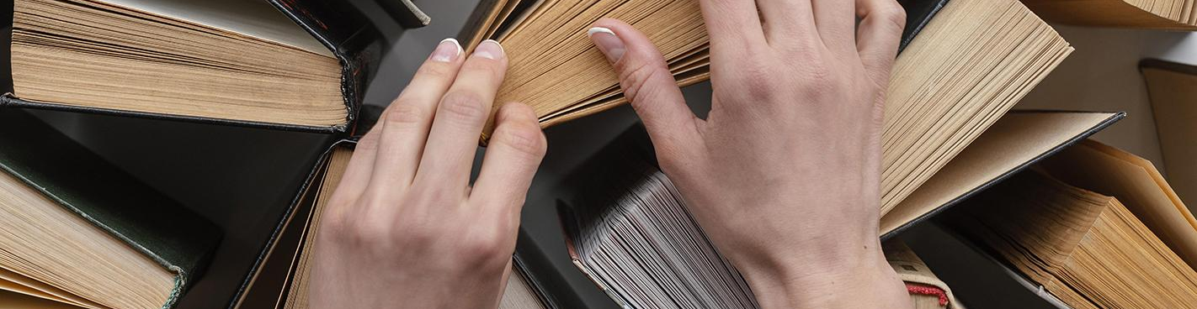
VĂ MULȚUMESC
Notes:
Aceasta este aplicația BibliOCR, creată pentru bibliotecari și pentru iubitorii de cărți. Vă mulțumesc pentru atenție și aștept întrebările dumneavoastră.

Slide 18
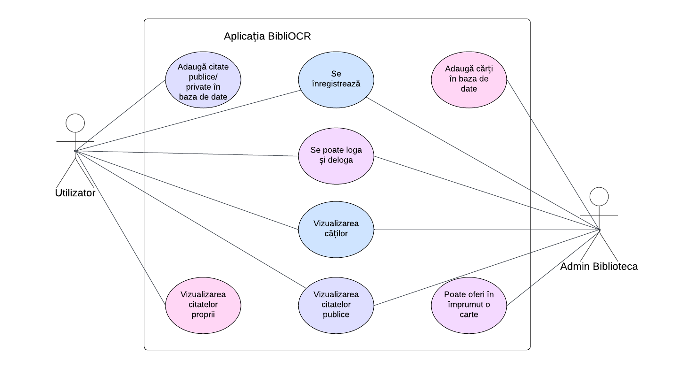
02
Contribuții
pag. 7-8

Slide 19
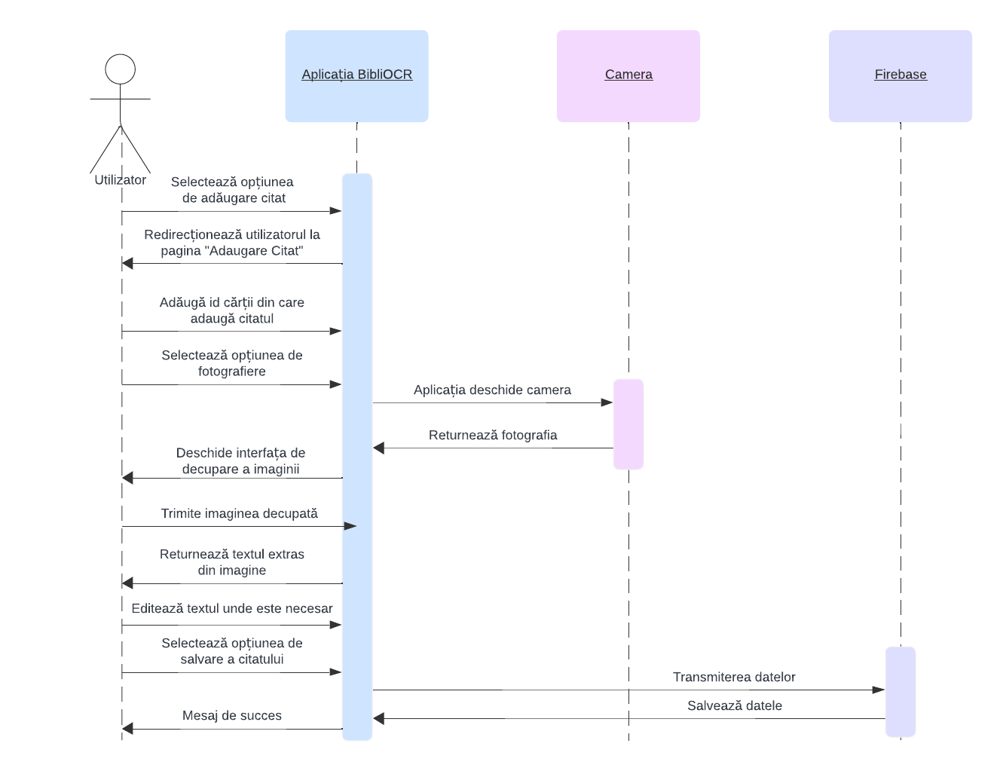
Diagramă de secvență
pag. 9-10

Slide 20
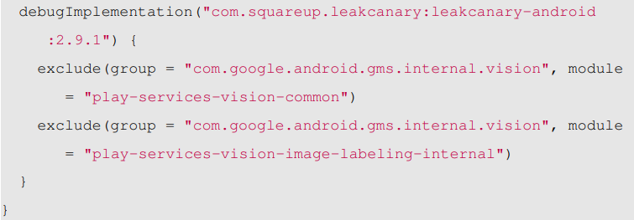
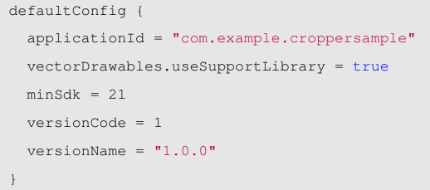
2.2 Configurarea mediului de dezvoltare
pag. 10-11

Slide 21
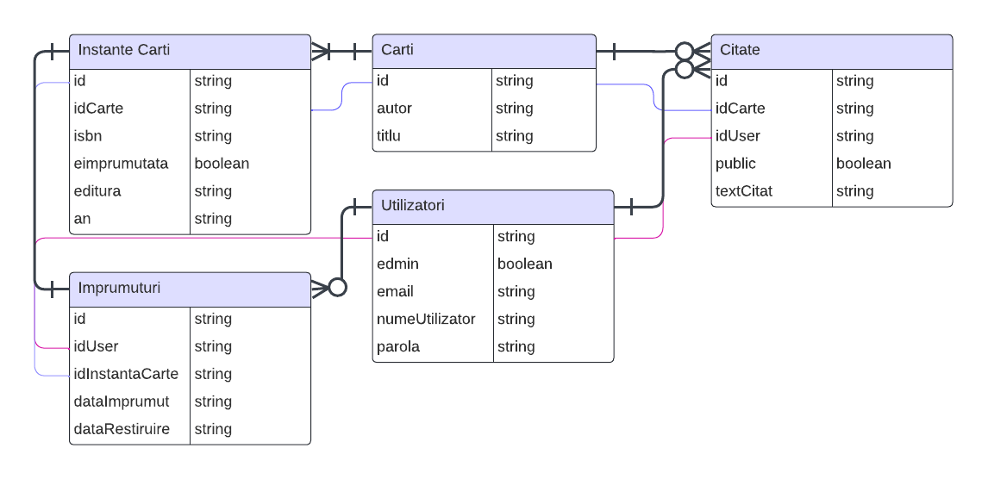
Structura bazei de date și diagama ER
pag. 11-14

Slide 22
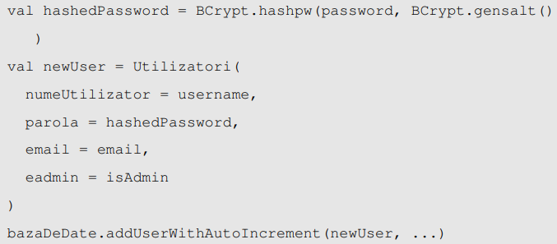
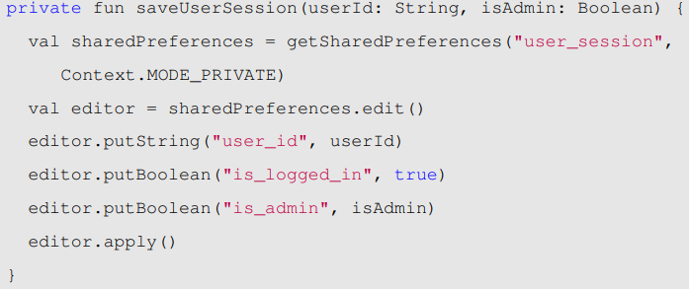
2.4 Înregistrare și logare
pag. 14-17

Slide 23
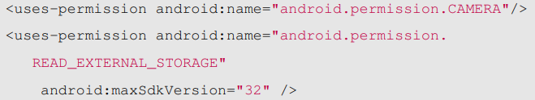
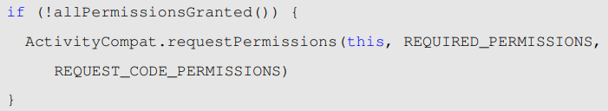
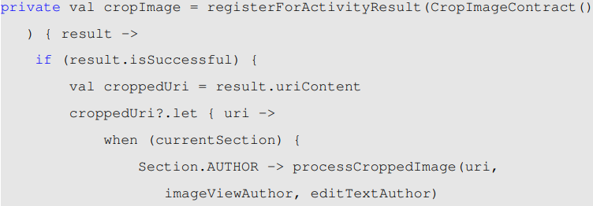
2.5 Instrument de decupare
pag. 15-17

Slide 24
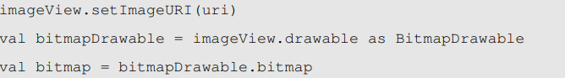

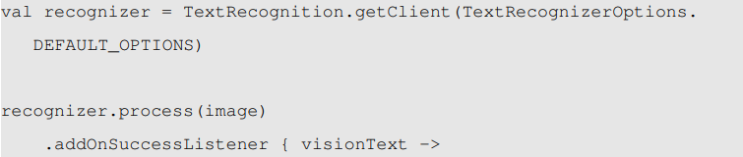
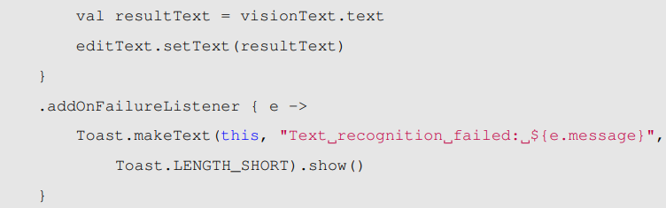
2.6 Extragere text

Slide 25
03 Concluzii
Aplicație inovatoare BibliOCR este destinată atât bibliotecarilor, care țin evidența cărților, cât și cititorilor. Pentru ambele categorii de utilizatori, tehnologiile IoT utilizate în această aplicație mobilă facilitează stocarea datelor importante.
Așadar, salvarea citatelor importante și a cărților în bibliotecă sunt la un clic distanță.

Slide 26
4. Direcții viitoare
4.1 Coduri QR pentru identificarea cărților
4.2 Adăugare de Text-to-Speech
4.3 BibliOCR pentru bibliotecă personală
4.4 Ajutor pentru studenți

Slide 27
BibliOCR: aplicația ce aduce tehnologii Iot în biblioteci
Utilizarea tehnologiei OCR pentru atingerea obiectivelor
Contribuții
Pentru bibliotecari: introducerea rapidă a cărților în baza de date prin fotografierea informațiilor importante ale cărții
Pentru cititori: salvarea citatelor și a paragrafelor preferate dintr-o carte citită prin fotografierea citatului.
Eliminarea introducerii manuale a cărților în bază de date
Posibilitatea oferită cititorilor de a păstra citatele și pasajele preferate
Oportunitatea pentru iubitorii de cărți de a descoperi cărți noi prin intermediul pasajelor preferate ale altor utilizatori
pag. 2-3

Slide 28
Conținut
Tehnologii utilizate
01
02
Contribuții
Concluzii
03
04
Direcții viitoare
Detalii despre tehnologiile utilizate în crearea aplicației.
Evidențierea contibuțiilor personale prin crearea aplicației.
Scurtă analiză a aplicației și include opiniile potențialilor utilizatori.
Prezentarea direcțiilor viitoare pentru dezvoltarea aplicației.
pag. 3

Slide 29
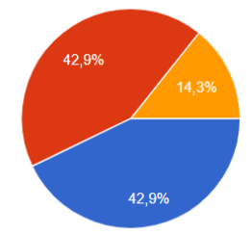
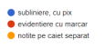
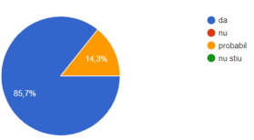
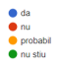
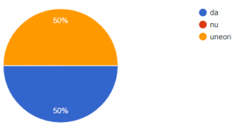
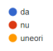
3.1 Opinia potențialilor utilizatori
Cum vă păstrați citatele preferate?
V-ar ajuta aplicația pentru studiu?
Când recomandați o carte, exemplificați citate din carte?

Slide 30
Toate cele 15 persoane intervievate
Își păstrează citatele preferate după citirea unei cărți
Când nu au cum posibilitatea să altereze cartea, folosesc:
Scrierea în caiet de lectură
Fotografiază pasajul cu telefonul
Transcrierea în notițele telefonului
Ar prefera un mod mai ușor de a păstra notițele fără să deterioreze cartea

